Slide 2
Ledarmöte #1 SIF Fotboll 2023
Var? Digitalt
När? Torsdag 30/3 20:30-21:30
Vilka? Ledare Sigtuna IF fotboll

Slide 3
Agenda:
Föreningens nyckeltal
Föreningsplanering
Styrelsen
Janne – Fotbollsutveckling
Victor – Ungdomsledare, FSK, social media
Patrik – Lagledarutveckling
Jonas – Domare
Övrigt

Slide 4
Glädje
01
Gemenskap
02
Utveckling
03
Så många som möjligt
04
Så länge som möjligt
05
Föreningsfakta
WIP
WIP
WIP
KPI #1
Mängd fotbollsutövande
WIP
KPI #2
Mängd betalande medlemmar

Slide 5
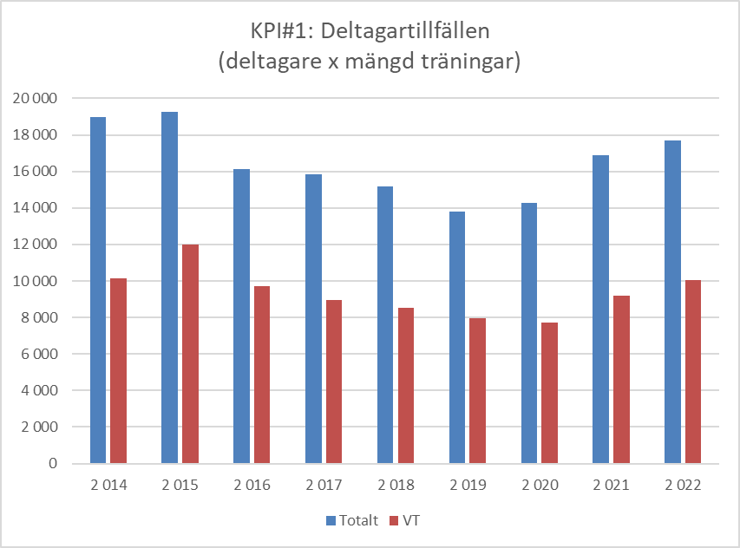
KPI #1: Mängd fotbollsutövande
VT statistik färdigställs i aug
HT statistik färdigställs i feb

Slide 6
KPI #2: Antal betalande medlemmar
2021: 630
2022: 614
2023:
Officiellt resultat färdigställs en gång per år 31/10 vid årsbokslut.

Slide 7
Agenda:
Föreningens nyckeltal
Föreningsplanering
Styrelsen
Janne – Fotbollsutveckling
Victor – Ungdomsledare, FSK, social media
Patrik – Lagledarutveckling
Jonas – Domare
Övrigt

Slide 8
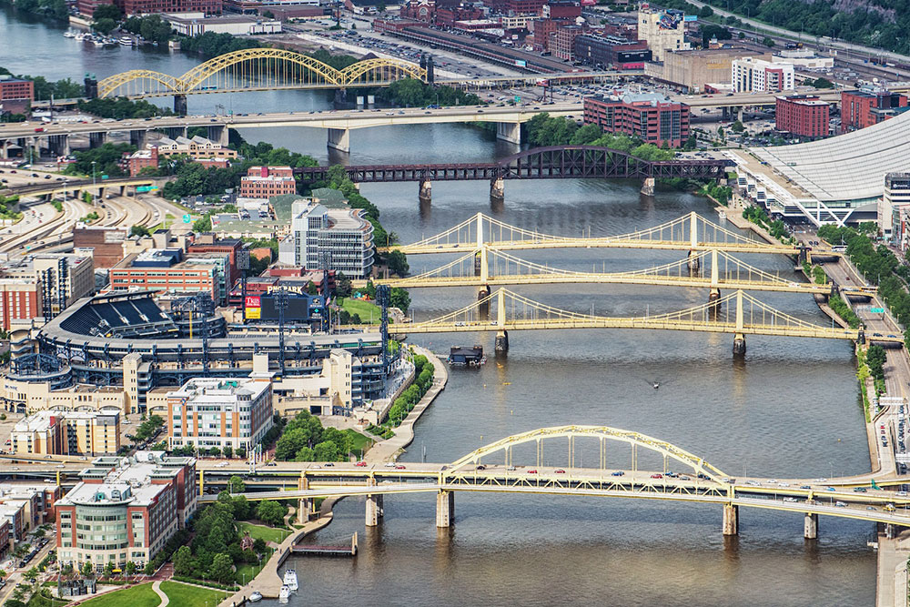
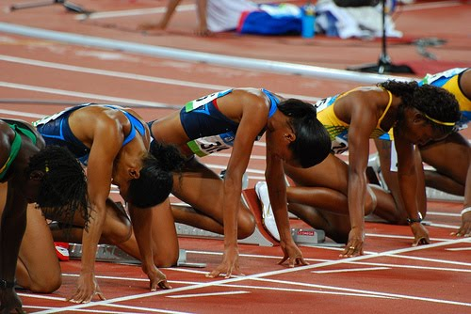
Styrelsens uppdateringar
“Broarnas år” – jättemånga lagöverskridande samarbeten 2023
“Förberedelsernas år” – väldigt mycket förarbete bland lagen

Slide 9
Styrelsens uppdateringar
SigtunaMärsta United (SMU) – föreningen skapad, ledare utsedda & lagen är uppe och snurrar – SIF är nu 1,3 föreningar
Tepa & Melker tar övergripande tränaransvar för Knattesöndagarna (5-7 år)
Veckans match – återstår nu att sätta struktur för detta på pränt + involvera frivilliga ungdomar
Materialbudgeten överskriden - sparsamt med ytterligare inköp
Nyhetsbrev varje månad – vi vill att det ni gör ska synas - förslag på input från lagen och funktionsansvariga skickas till Joel Lundhagen
Lagsamtal pågår, (2 gjorda, 4 inbokade) deadline 16/4
Gå-fotboll – redo att starta, tillräckligt många anmält intresse
Cupbidrag – 1,500 per lag anmält till en och samma cup (gäller en cup/gång per år)
Varje lag att utse en caféansvarig
Ledarfest fredag 2:a juni – hotell Kristina - boka in!
Partnerskap - meddela Boban om ni vet av ngt företag vi bör kontakta

Slide 10
Status lagsamtal
Gjorda
Inbokade
Kvarstår att boka
Lag | Lagledare | Huvudtränare
A-lag & U-lag herr | Calle Gustén | Niklas Svahn
Juniorer | Jenny Larsson | Dadrian Williams
Pojkar 08 | Linda Nilsson | Niklas Karlsson
Flickor 09 | Jonas Eriksson | Janne Lovesan
Pojkar 08/09 | Anna Lakmaker, Carl Mossberg | Johan Clerborn
Pojkar 10 | Andreas Seifert | Victor Blomgren
Flickor 10/11 | Madelen Rudholm | Pia Nielsen, Martin Lindgren
Pojkar 11 | Robin Lindén | Robin Lindén
Flickor 12/13 | Therese Gisslund | Therese & Torbjörn Gisslund
Pojkar 12 | Ulrika Wedberg | Mattias Bengtsson
Pojkar 13 | Jonas Lööw Lundström | Daniel Arnefjord
Pojkar 14 | Patrik Lundqvist | Fredrik Andersson
Flickor 14 | Jessica Tidey | Johan Sundin
Flickor 15 | Mikael Johansson | TBD
Pojkar 15 | Micaela Södervall | Gustav Wenker
Syfte:
Via föreningens ledare, skapa oss en bild av var SIF fotboll befinner sig, både sett som förening och som lag
Förstå vad som fungerar bra & mindre bra
Samla upp ideér på hur verksamheten skulle kunna utvecklas och förbättras
Notes:
3-mot-3: 5-7 år
5-mot-5: 8-9 år
7-mot-7: 10-12 år
9-mot-9: 13-14 år
11-mot-11: 15 år och äldre

Slide 11
Medlems- & deltagaravgift
Medlemsavgiften betalas en gång per år och är obligatorisk för alla som är aktiva inom Sigtuna IF fotboll, dvs både ledare och spelare. Registrerade betalande medlemmar är en förutsättning för att föreningen ska vara bidragsberättigad för de aktiviteter vi bedriver. Medlemmar täcks automatiskt av föreningens försäkring.
Medlemsavgiften syftar till att täcka delar av föreningens kostnader för tex. försäkring för ledare och spelare, avgift för medlemskap i förbund och kostnader för kansli.
Årsmötet har beslutat att medlemsavgiften för 2023 ska vara oförändrad från tidigare år, 150 kr. Familjemedelmskap kan tecknas för 500 kr genom att senast 1 maj anmäla intresse för sådant till sigtunaif@telia.com
Utöver medlemsavgiften ska aktiva spelare betala en deltagaravgift. Deltagaravgiften syftar till att täcka de kostnader SIF har för att driva träningar och matcher, tex. planhyror, serieavgifter, material och dommaravgifter.
Styrelsen har beslutat följande deltagaravgifter för 2023:
Knattefotboll (5-7 år) 600 kr
Barn (8-9 år) 1100 kr
Ungdom (10-13) 1300 kr
Junior/Senior (från 14 år) 1500 kr

Slide 12
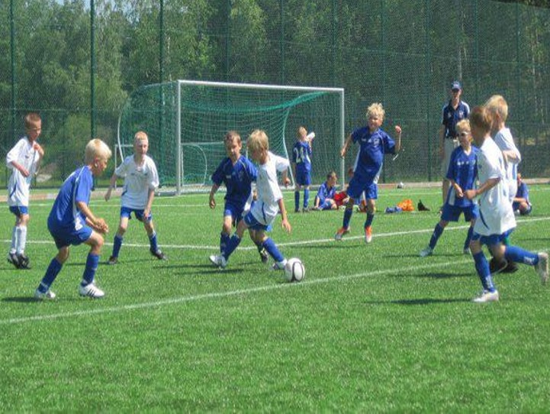
Intäkter äventyrsgolfen
200 kr/timme till lagen
2022 blev det 1200 – 7200 kr per lag
Fördelning enligt rättvisa
Utveckla vidare
i styrelsen?
som ansvarig?
2024 är båda uppdragen tillgängliga

Slide 13
Agenda:
Föreningens nyckeltal
Föreningsplanering
Styrelsen
Janne – Fotbollsutveckling
Victor – Ungdomsledare, FSK, social media
Patrik – Lagledarutveckling
Jonas – Domare
Övrigt

Slide 14
Ansvarig Fotbollsutvecklare Janne Lovesan
Ansvarig för kvaliteten på den fotboll som bedrivs i Sigtuna IF, aka tränarnas bästa vän.

Slide 19
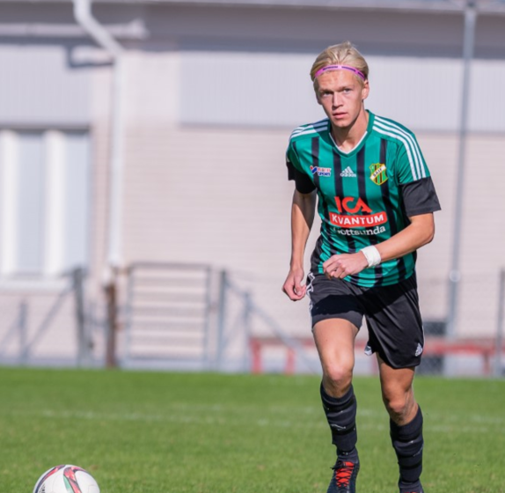
Ansvarig Ungdomsledarna Ansvarig Fotbollsskolan Ansvarig Social media Victor Blomgren
Ansvarig för utbildandet av morgondagens ledare & rollmodeller både på och utanför planen.

Slide 20
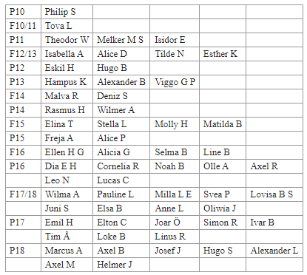
Victor’s uppdateringar
Säsongsstart för våra ungdomsledare i april
Alla ledare genomgår denna vecka olika utbildningar inför säsongen - en idag för nya ledare samt en SvFF D utbildning för erfarna ledare på söndag.
Påminner om att lagens föräldratränare ansvarar för att deras närvaro rapporteras in. Går även bra att göra dessa till Admins på er sida så att de kan rapportera.
170 deltagare anmälda till Fotbollsskolan hittills.
Endast 50 tjejer anmälda, så flicklagen får gärna dra en extra påminnelse till sina spelare om att anmäla sig.
Vi kommer även att gå ut i lagen och prata om Fotbollsskolan när utomhusträningarna drar igång igen.

Slide 21
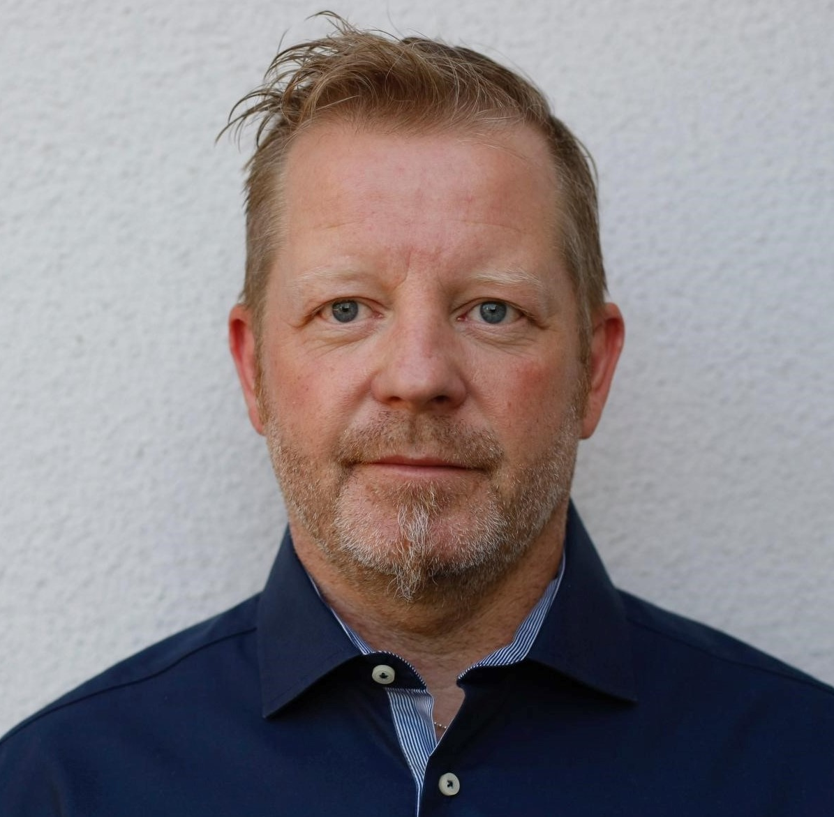
Lagledarutveckling Patrik Lundqvist
Ansvarig för att samordna, stötta och utbilda föreningens lagledare.
Notes:
Ansvarig för att hålla ihop och få lagledarna över föreningen till ett team. Här ingår även verktyg, dokument och hjälpmedel som hjälper till att göra rollen som lagledare så professionell och lite betungande som möjligt.

Slide 22
Patriks uppdateringar
SIF-GUIDEN:
Version 5 på gång, släpps senare i vår
Städning bland dokument på Laget.se pågår löpande
Kontakt med innebandyn om vidareutveckling av SIF-Guiden även för dem
Registerutdrag:
Av 145 ledare saknas bara 1 intyg, bra jobbat alla! Påminn gärna kommande nya ledare att de beställer och visar upp intyg
Samarbete mellan lagen:
Tränings och erfarenhetsutbyte mellan P13/P14/P15 påbörjat Ser ut att utökas mellan flera lag
Trygg barnidrott:
Riktlinjer/Tips för hur ledare kan och bör agera vid incidenter under match träning har efterfrågats.
2 informationsmail har gått ut, en sammanställning släpps i vår
Fair Play utbildning:
Anmälningar ökar i yngre åldrar
Fair Play-hälsning innan match, matchvärdar + ansvarig obligatoriskt
Poängsystem efter anmälningar, observatörer från UFF

Slide 23
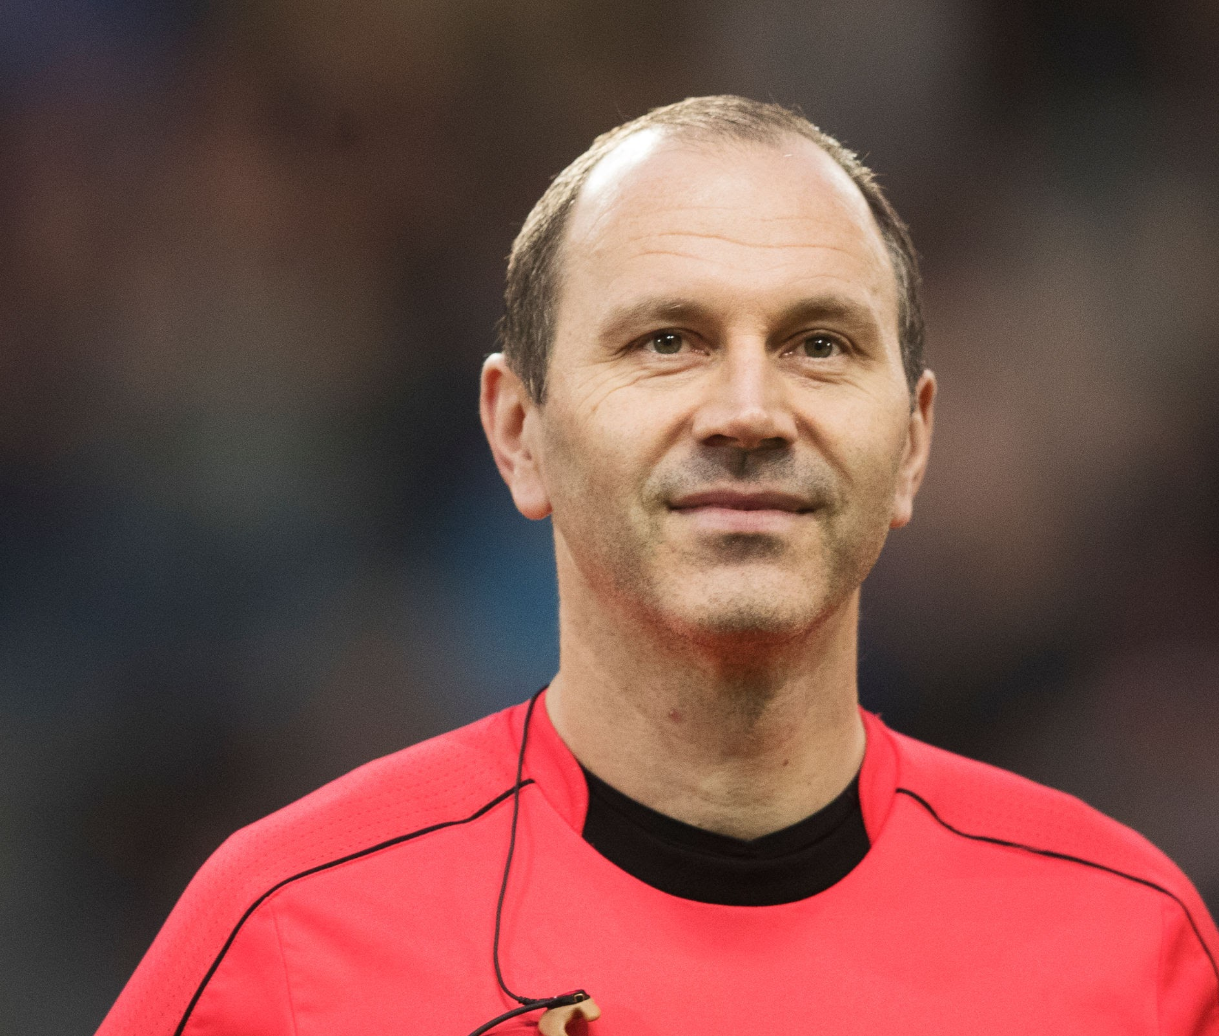
Domaransvarig Jonas Eriksson
Ansvarig för kvaliteten på SIFs domarverksamhet. Utbildar våra unga i både fotboll och ledarskap.

Slide 24
Jonas uppdateringar
Drog det viktiga för lagledare förra veckan
Har kontakt med alla ledare med lag i 5-5 och 7-7 för att stötta ang planering av serier
Även i dialog med 09-födda ledare för att planera domarutbildningar i april

Slide 25
Agenda:
Föreningens nyckeltal
Föreningsplanering
Styrelsen
Janne – Fotbollsutveckling
Victor – Ungdomsledare, FSK, social media
Patrik – Lagledarutveckling
Jonas – Domare
Övrigt

Slide 26
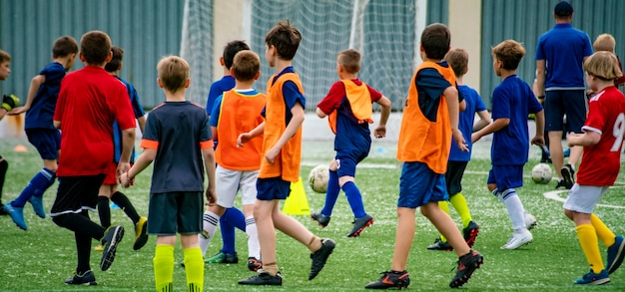
Glädje
Gemenskap
Utveckling
(Ordning och reda)
---------------------------------
Så många som möjligt
Så länge som möjligt

